Slide 1
模拟登录

Slide 2
目录
1
使用表单登录方法实现模拟登录
2
使用Cookie登录方法实现模拟登录
3
小结

Slide 3
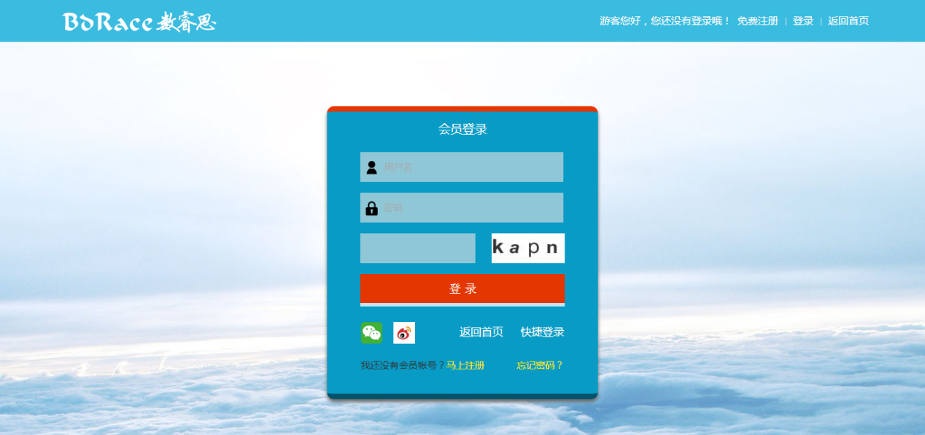
查找提交入口
提交入口指的是登录网页的表单数据如用户名、密码、验证码等的真实提交地址，它不一定是登录网页的地址，因为出于安全需要它可能会被设计成其他地址。找到表单数据的提交入口是表单登录的前提。
打开网站，单击右上角登录链接，进入登录网页，如图所示。

Slide 4
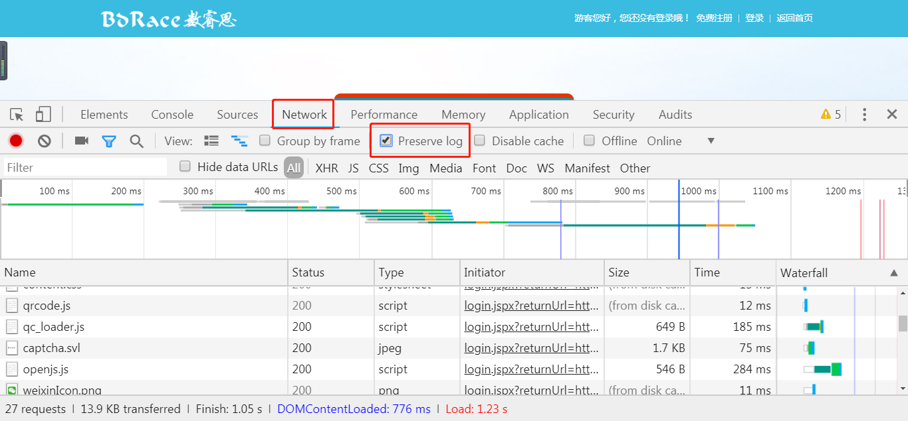
查找提交入口
打开Chrome开发者工具后打开网络面板，勾选Preserve log（保持日志）。按“F5”键刷新网页显示各项资源，如图所示。

Slide 5
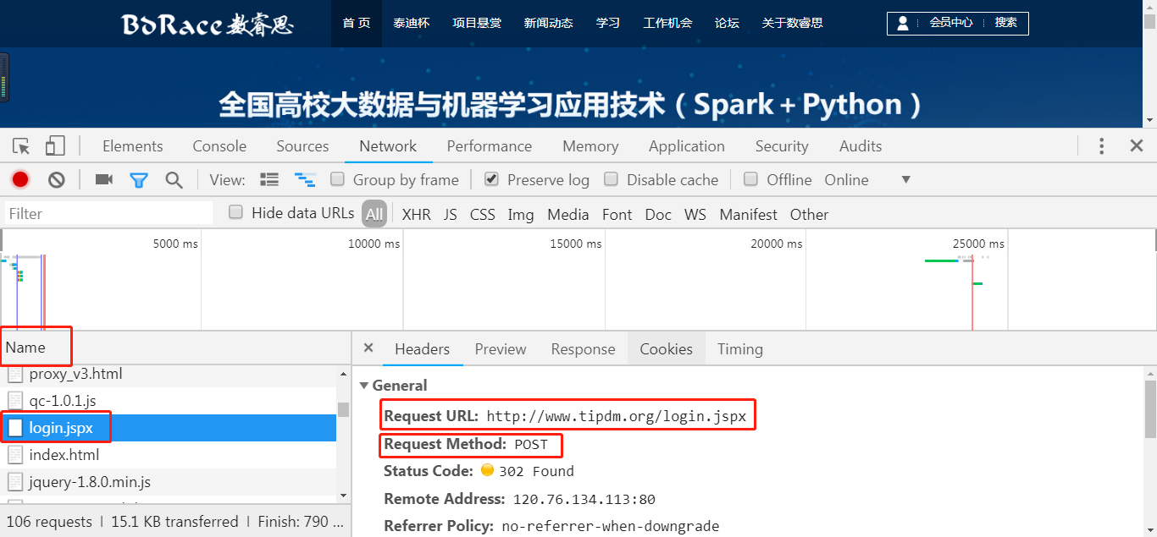
查找提交入口
在登录网页输入账号、秘密、验证码，单击“登录”按钮，提交表单数据，此时Chrome开发者工具会加载新的资源。
观察Chrome开发者工具左侧的资源，找到“login.jspx”资源并单击，观察右侧的Headers标签下的General信息，如图 5-3所示，发现Request Method信息为POST，即请求方法为POST，可以判断Request URL信息即为提交入口。

Slide 6
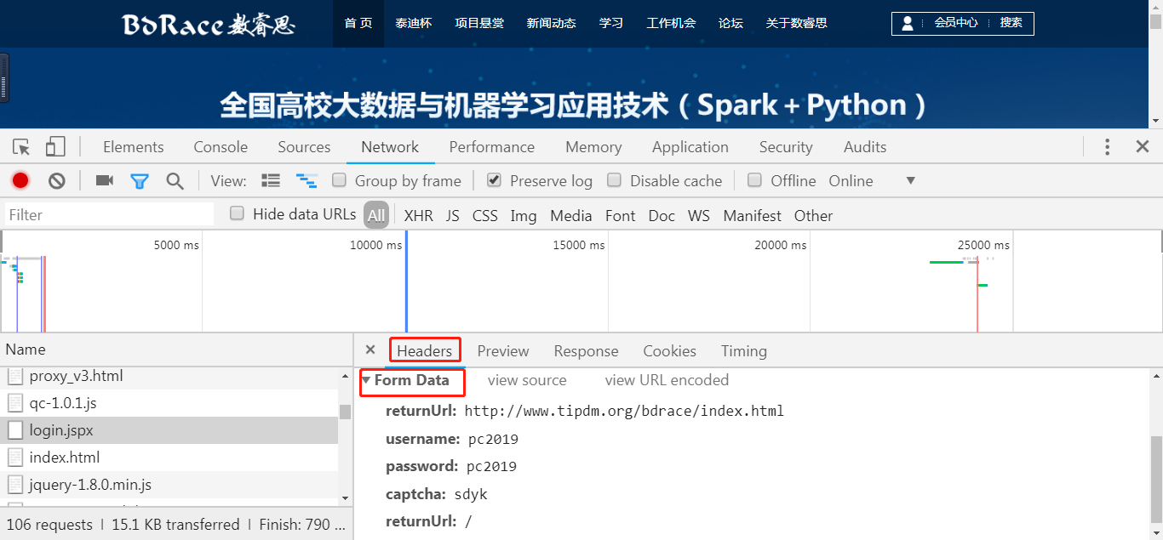
查找并获取需要提交的表单数据
1.查找需要提交的表单数据
使用Chrome开发者工具获取到的提交入口，观察Headers标签，Form Data信息为服务器端接收到的表单数据，如图 5-4所示。其中，username表示账号；password表示密码；captcha表示验证码；returnUrl表示跳转网址。returnUrl系自动生成，在登录网页时无需输入。

Slide 7
查找并获取需要提交的表单数据
2.处理验证码
识别验证码。人工识别验证码分为3个步骤：①获取生成验证码的图片地址；②将验证码图片下载到本地；③人工识别验证码。
获取登录网页验证码地址的步骤如下。
打开网站，进入登录网页，若已登录需先退出。打开Chrome开发者工具后打开网络面板，按“F5”键刷新网页。

Slide 8
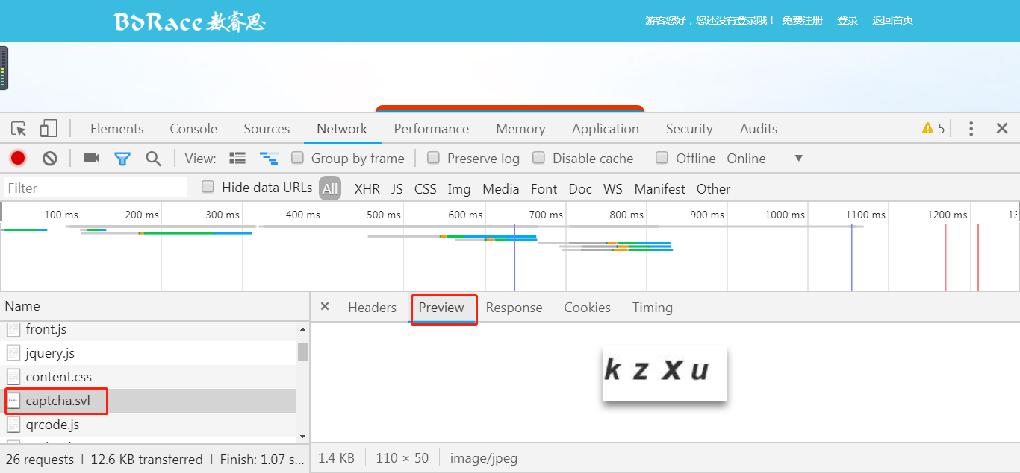
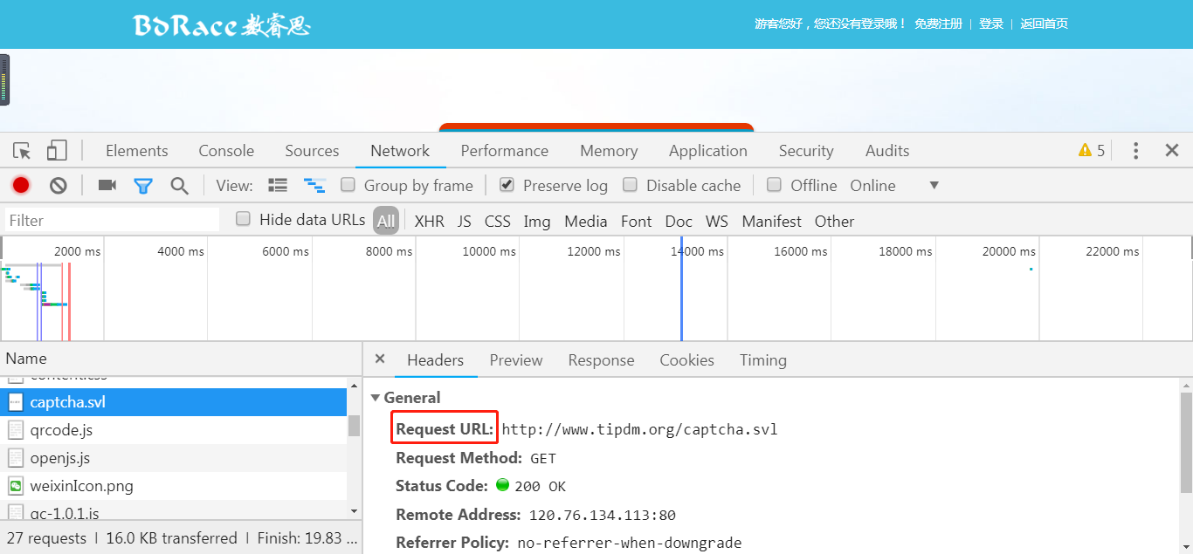
查找并获取需要提交的表单数据
观察Chrome开发者工具左侧的资源，找到“captcha.svl”资源并单击，观察右侧的Preview标签，若显示验证码图片如左图所示，则“captcha.svl”资源的Request URL信息为验证码图片的地址，如右图所示。

Slide 9
查找并获取需要提交的表单数据
获取验证码图片地址后，下一步对图片地址发送请求，将图片下载到本地，最后人工打开图片识别验证码。

Slide 10
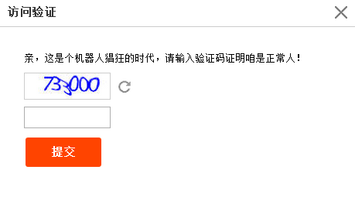
查找并获取需要提交的表单数据
代理IP跳过验证码。很多时候在登录后爬取过程中也会弹出验证码，当使用同一个IP长时间高频率爬取网页时，该网站的服务器可能会判定该IP在爬取数据，触发网站的安全机制，在客户端弹出验证码，只有输入验证码后，客户端的访问请求才能继续被接受和处理，下图是爬取淘宝时弹出验证码的情况。

Slide 11
查找并获取需要提交的表单数据
每次输入验证码会比较麻烦，效率低下。而且当网站服务器多次对指定IP弹出验证码后，可能会封禁该IP，导致爬取无法进行。因此，使用代理IP的方法，使用多个IP切换跳过验证码，成为应对反爬虫的主要手段。
获取代理IP
VPN：是Virtual Private Network的简称，指专用虚拟网络。国内外很多厂商都提供VPN服务，可自动更换IP，实时性高，速度快，但价格较高，适合商用。
IP代理池：指大量IP地址集。国内外很多厂商将IP做成代理池，提供API接口，允许用户使用程序调用，但价格也较高。
ADSL宽带拨号：是一种宽带上网方式。特点是断开重连会更换IP，爬虫使用这个原理更换IP，但效率低，实时性差。

Slide 12
查找并获取需要提交的表单数据
使用Requests库配置代理IP
第3章已经介绍过Requests库的使用方法，为各个发送请求的函数（get、post、put等）配置代理IP的参数是proxies，它接收dict。为保障安全性，一些代理服务器设置了用户名和密码，使用它的IP时需要带上用户名和密码，IP地址的基本格式如下。
http://用户名:密码@服务器地址

Slide 13
使用POST请求方法登录
POST请求方法能够保障用户端提交数据的安全性，因此它被一般需要登录的网站采用。Requests库的post函数能够以POST请求方法向服务器端发送请求，它返回一个Response <Response>对象。post函数的基本语法格式如下。
post函数常用的参数及其说明，如表所示。
requests.post(url, data=None, json=None, **kwargs)
参数 | 说明
url | 接收string。表示提交入口。无默认值
data | 接收dict。表示需要提交的表单数据。无默认值

Slide 14
使用POST请求方法登录
Cookie用于服务器端识别客户端，当发送请求的客户端享有同样的Cookie时，即可认定客户端是同一个。Requests库的会话对象Session能够跨请求地保持某些参数，比如Cookie，它令发送请求的客户端享有相同的Cookie，保证表单数据的匹配。以POST请求方法为例，通过Session发送请求的基本语法格式如下。
s = requests.Session()
s.post(url, data=None, json=None, **kwargs)

Slide 15
目录
1
使用表单登录方法实现模拟登录
2
使用Cookie登录方法实现模拟登录
3
小结

Slide 16
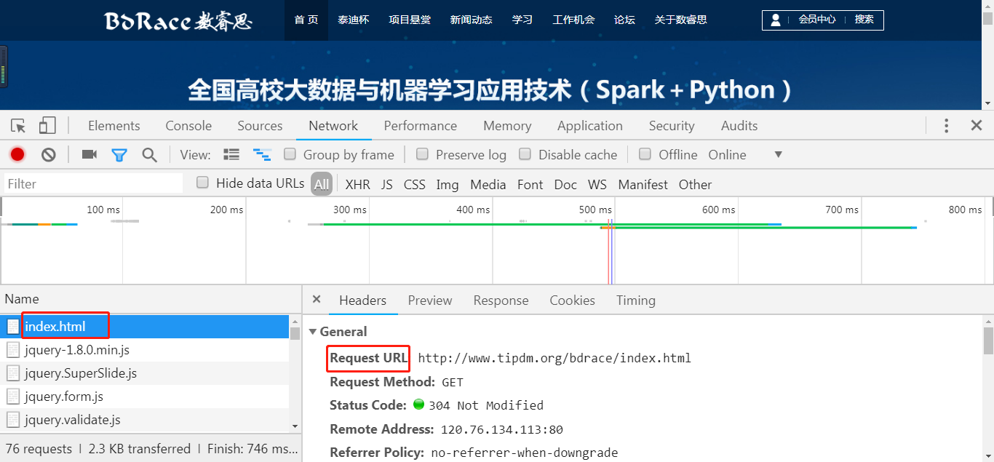
使用浏览器Cookie登录
1.获取Cookie
获取Cookie分以下两步进行。
登录网站。输入账号、密码、验证码，保证成功登录网站。
找到登录成功后返回的页面地址的Cookie。步骤如下。
打开Chrome开发者工具后打开网络面板，按“F5”键刷新网页，出现资源。找到左侧的“index.html”资源，它代表的是本网页地址，可以看到Request URL信息与本网页地址相吻合，如图所示。

Slide 17
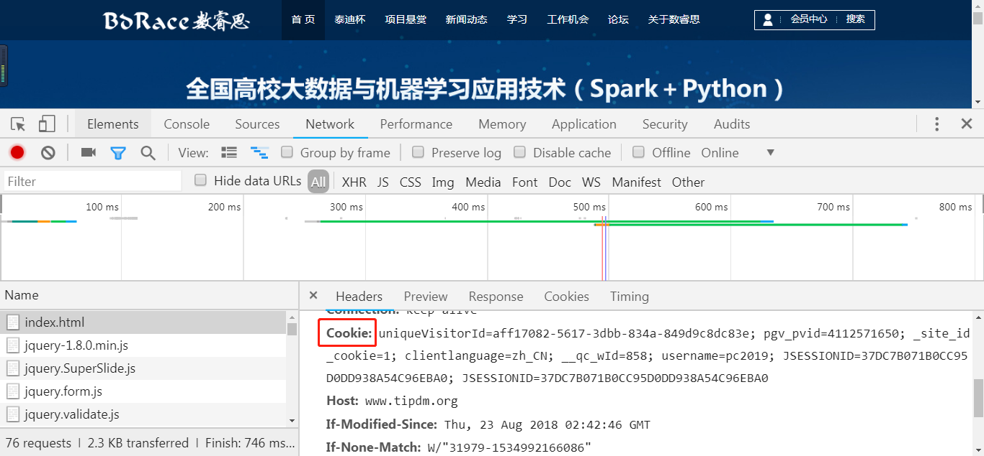
使用浏览器Cookie登录
观察右侧Headers标签，查看Request Headers信息，找到Cookie信息，它即为登录成功后的Cookie，将其保存下来，如图所示。

Slide 18
使用浏览器Cookie登录
2.携带Cookie发送请求
设置发送请求时携带Cookie的参数是cookies，它接收dict或CookieJar。从浏览器获取的Cookie为str类型，需要处理成dict。以GET请求方法为例，携带Cookie发送请求的基本语法格式如下。
requests.get(url, cookies, **kwargs)

Slide 19
基于表单登录的Cookie登录
1.存储Cookie
存储和加载Cookie需要用到http库的cookiejar模块，它提供可存储Cookie的对象。cookiejar模块下的FileCookieJar用于将Cookie保存到本地磁盘和从本地磁盘加载Cookie文件，LWPCookieJar是FileCookieJar的子类。LWPCookieJar对象存储和加载的Cookie文件格式为Set-Cookie3，是比较常用的一种，也是本小节需要用的。创建LWPCookieJar对象的函数是LWPCookieJar，其基本语法格式如下。
LWPCookieJar函数的常用的参数及其说明，如表所示。
http.cookiejar.LWPCookieJar(filename,delayload = None
参数 | 说明
filename | 接收string，表示需要打开或保存的文件名，无默认值

Slide 20
基于表单登录的Cookie登录
LWPCookieJar对象的save方法用于保存Cookie，其基本语法格式如下。
save方法常用的参数及其说明，如表所示。
http.cookiejar.LWPCookieJar.save(filename=None, ignore_discard=False, ignore_expires=False)
参数 | 说明
filename | 接收string。需要保存的文件名。默认为空
ignore_discard | 接收bool。表示即使Cookie将被丢弃也将它保存下来。默认为False
ignore_expires | 接收bool。表示如果在该文件中Cookie已经存在，则覆盖原文件写入。默认为False

Slide 21
基于表单登录的Cookie登录
2.加载Cookie
LWPCookieJar对象的load方法用于加载Cookie，其基本语法格式如下。
load方法常用的参数及其说明，如表 5-5所示。
http.cookiejar.LWPCookieJar.load(filename=None, ignore_discard=False, ignore_expires=False)
参数 | 说明
filename | 接受string。表示需要加载的Cookie文件名。默认为None
ignore_discard | 接受bool。表示即使Cookie不存在也加载。默认为False
ignore_expires | 接受bool。表示覆盖原有Cookie。默认为False

Slide 22
目录
1
使用表单登录方法实现模拟登录
2
使用Cookie登录方法实现模拟登录
3
小结

Slide 23

小结
本章以模拟登录“http://www.tipdm.org”为主线，主要介绍了如下内容。
模拟登录的两种主要方法，即表单登录和Cookie登录。其中Cookie登录又分为使用浏览器Cookie登录和基于表单登录后的Cookie登录。
表单登录的基本流程为查找提交入口、查找并获取需要提交的表单数据、使用POST方法请求登录。在实际应用中，获取需要提交的表单数据会是重点，因为各个网站需要提交的表单数据不一样，获取的难度也不一样，但大致的流程不变。
Cookie登录的基本流程为保存已经成功登录的Cookie、使用保存的Cookie发送请求。

